Slide 1
一、为什么要有安全性测试？
1.关于数据库。SQL盲注高手可能会通过盲注让数据库中的相关信息。
2.关于权限。不同身份的人有着不同的权限，如淘宝卖家和买家。如果不进行安全测试，可能会使买家跳出权限做卖家的事。

Slide 2
二、AppScan
IBM Rational AppScan Standard Edition 是一种自动化 Web 应用程序安全性测试引擎，能够连续、自动地审查 Web 应用程序、测试安全性问题，并生成包含修订建议的行动报告，简化补救过程。
在商业安全扫描工具中，提供简体中文支持的，目前也只有AppScan一个。
下载：51testing

Slide 3
三、软件安装
1.可能需要联网下载必要的插件
2.基本可以按安装向导进行，需要注意的是最后安装完成后需要将安装包中的“LicenseProvider.dll”复制粘贴到appscan安装路径“..\..\IBM\AppScan Standard”目录下同名文件，否则在使用时一直会提示安装许可证，导致软件无法正常使用

Slide 4
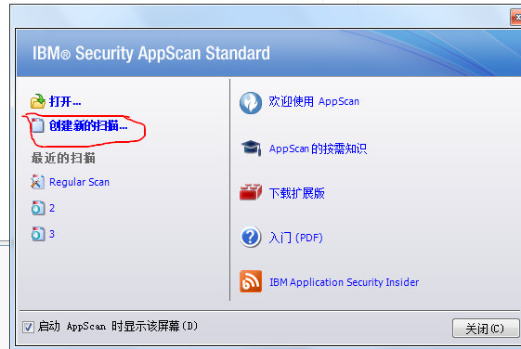
四、使用
打开appscan出现如下所下界面，选择“创建新的扫描”

Slide 5
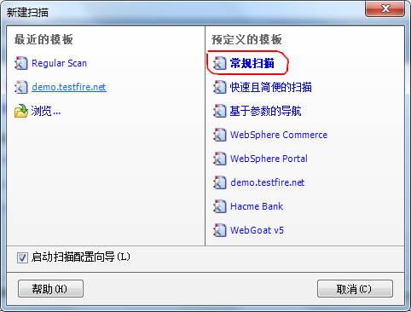
2.选择常规扫描

Slide 6
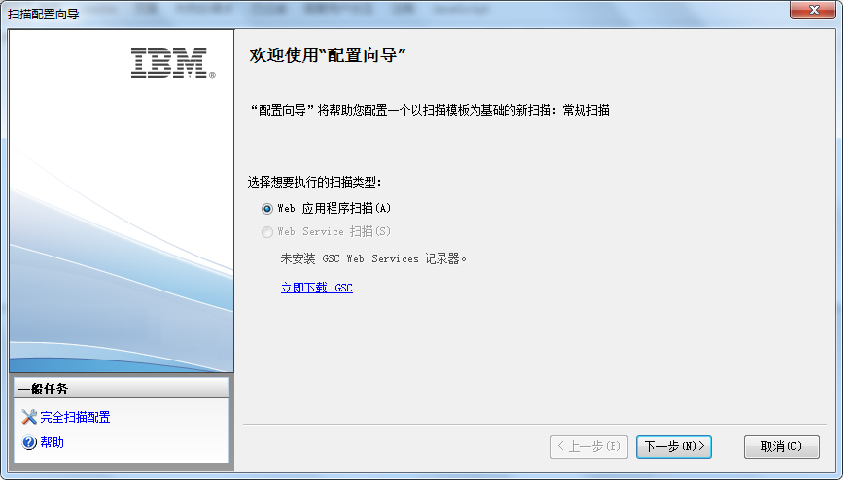
3.选择“下一步”

Slide 7
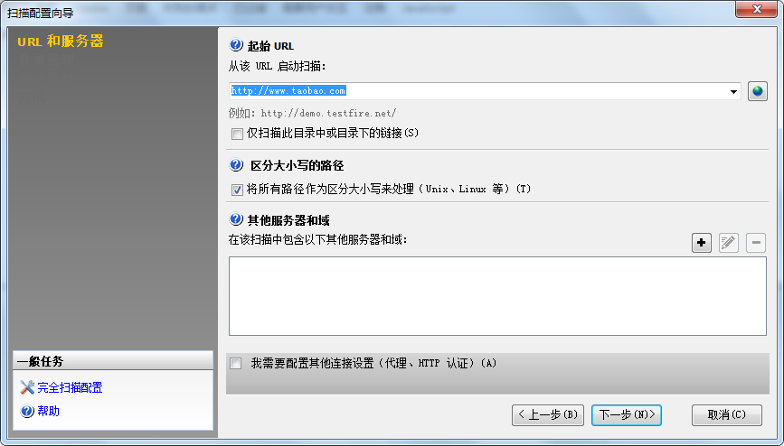
4.输入要扫描的网站URL，点击“下一步”

Slide 8
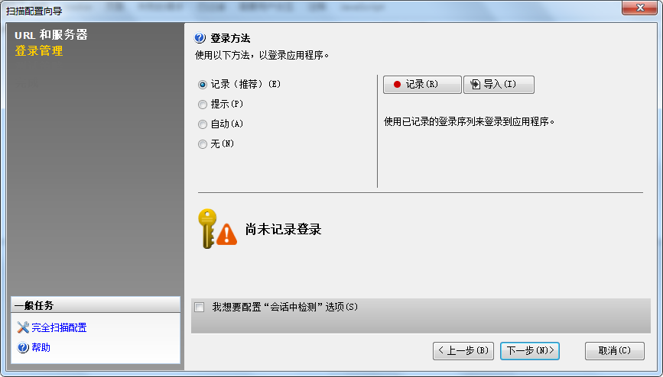
5.登录管理。选择“记录”，点击“下一步”

Slide 9
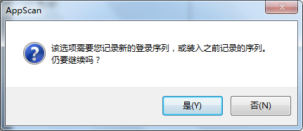
6.选择是“是”

Slide 10
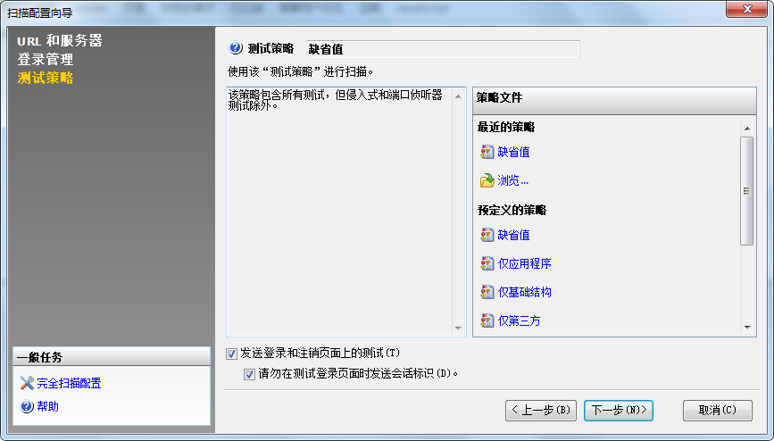
7.测试策略。我选择的是“缺省值”

Slide 11
补充：各类策略的说明

Slide 12
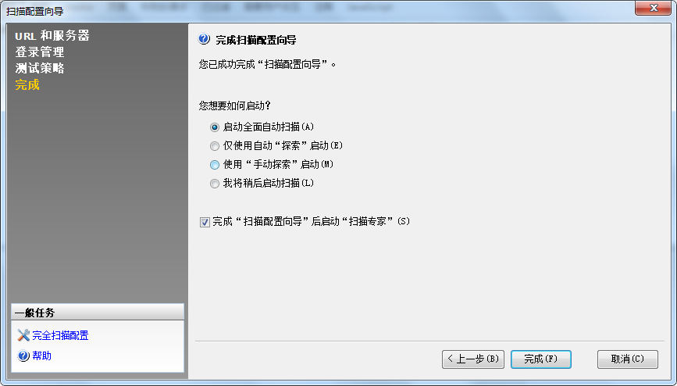
8.完成配置向导。选择“启动全盘扫描”

Slide 13
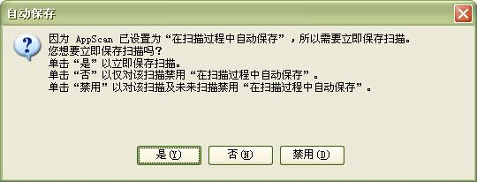
9.自动保存

Slide 14
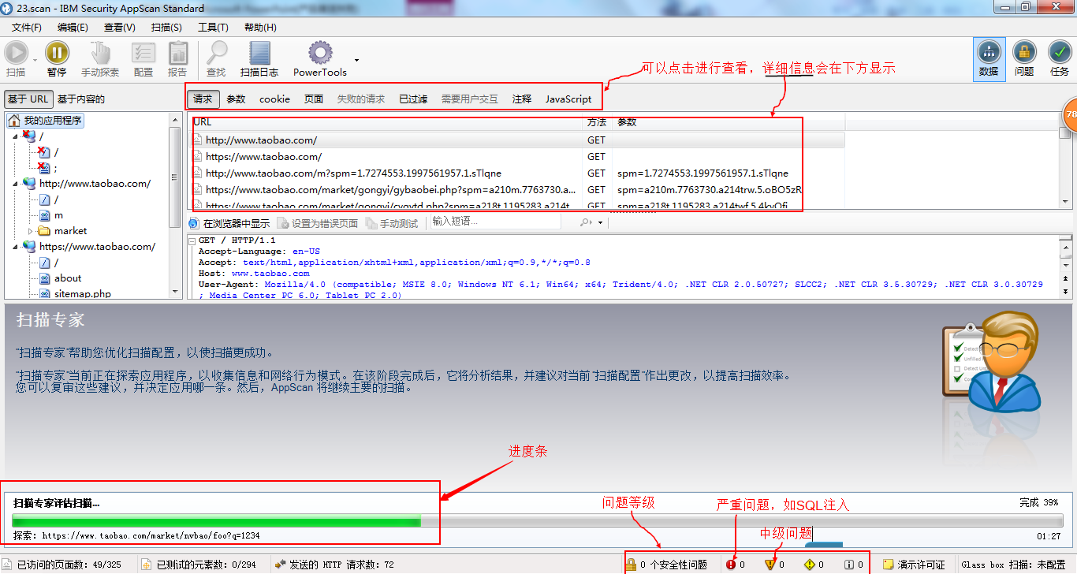
10.软件界面

Slide 15
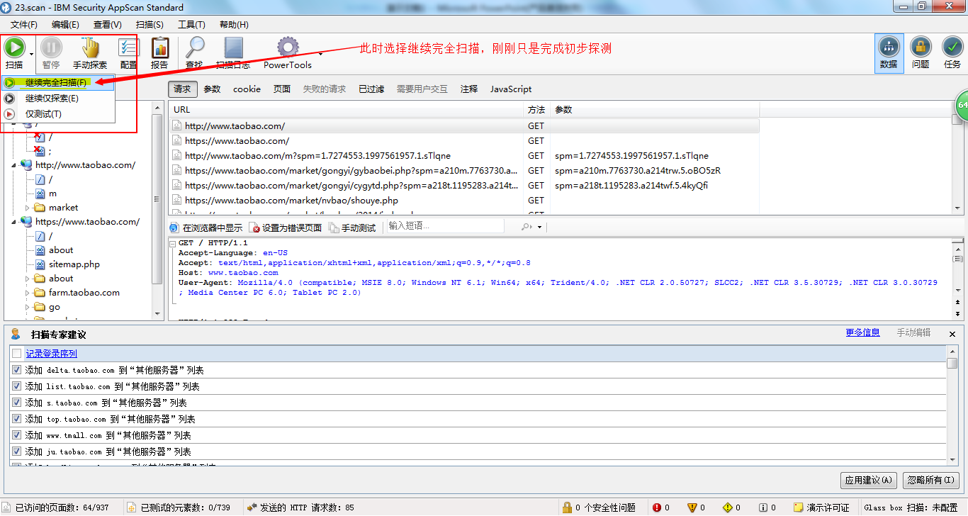
初步探测完成，接下来继续进行全盘扫描

Slide 16
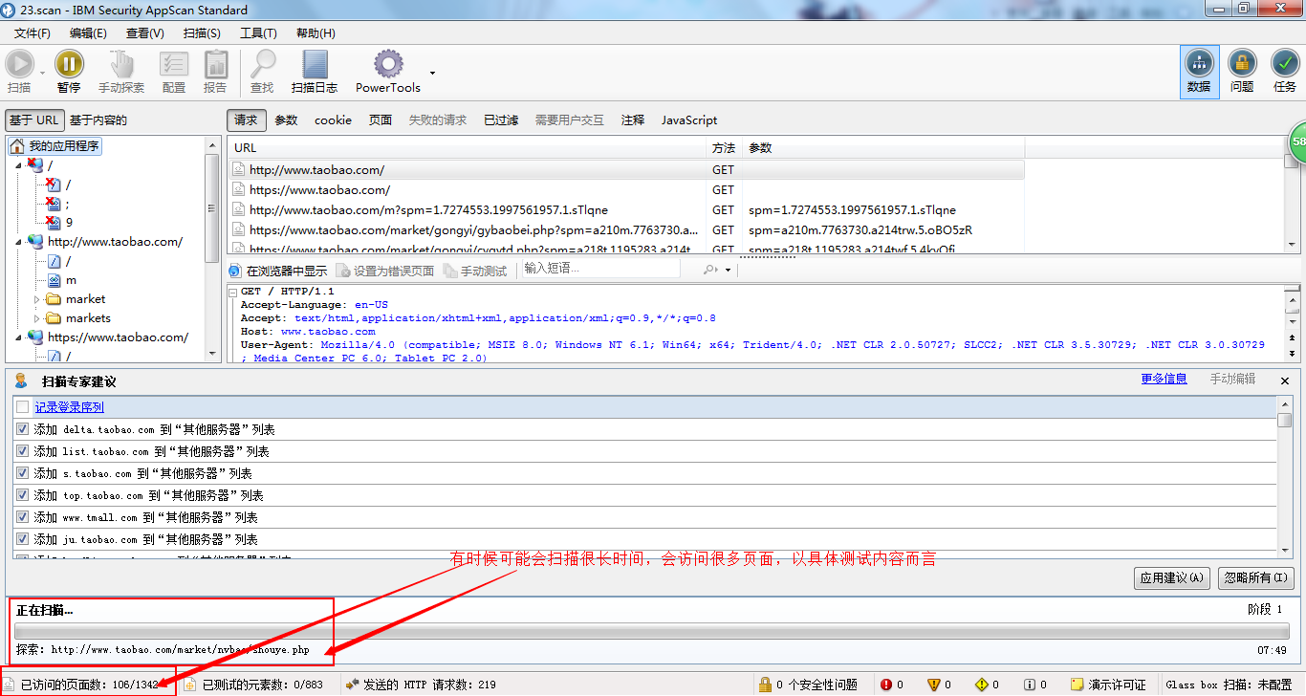
继续全盘扫描

Slide 17
扫描完成后可打印安全报告。“安全报告”会提供扫描期间发现的安全问题信息。
我们可以通过最后的扫描结果和安全报告了解到存在的问题及问题介绍等信息。

Slide 18
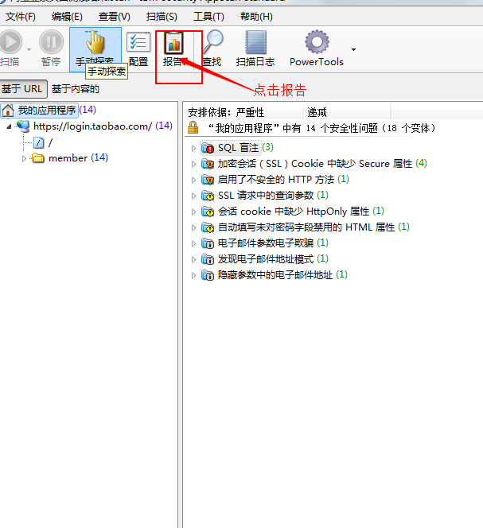

Slide 19
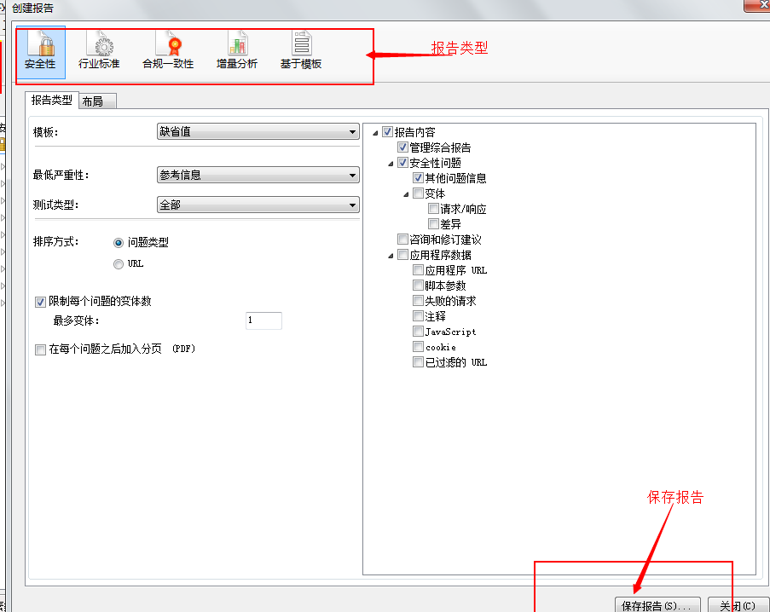

Slide 20
一个检测SQL注入的工具：pangolin
注入往往是应用程序缺少对输入进行安全性检查所引起的，攻击者把一些包含指令的数据发送给解释器，解释器会把收到的数据转换成指令执行。常见的注入包括SQL注入，OS Shell，LDAP，Xpath，Hibernate等等，而其中SQL注入尤为常见。这种攻击所造成的后果往往很大，一般整个数据库的信息都能被读取或篡改，通过SQL注入，攻击者甚至能够获得更多的包括管理员的权限。

Slide 21
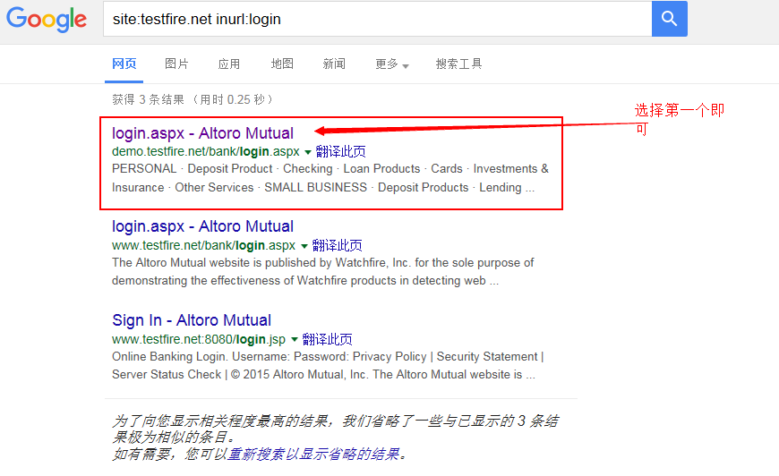
一个存在SQL注入点的页面
在google.com中输入site:testfire.net inurl:login 关键字搜索得到后台的URL，如下图所示

Slide 22
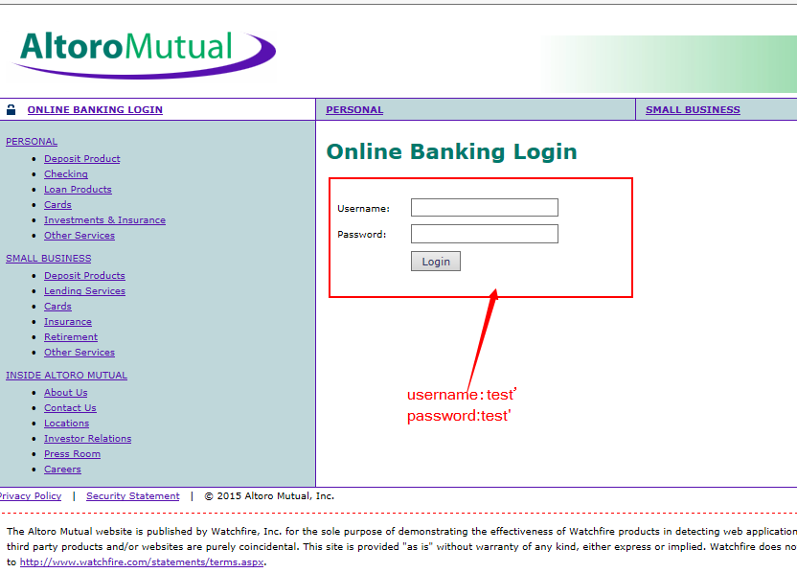
进入后的页面

Slide 23
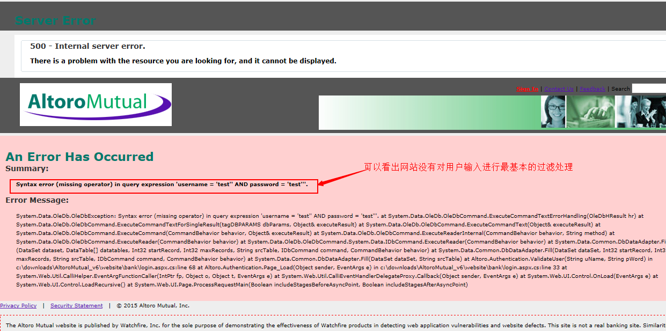
根据下图标注，可以猜出其大概SQL语句类似于
SELECT *FROM [users] where username=? AND password=?

Slide 24
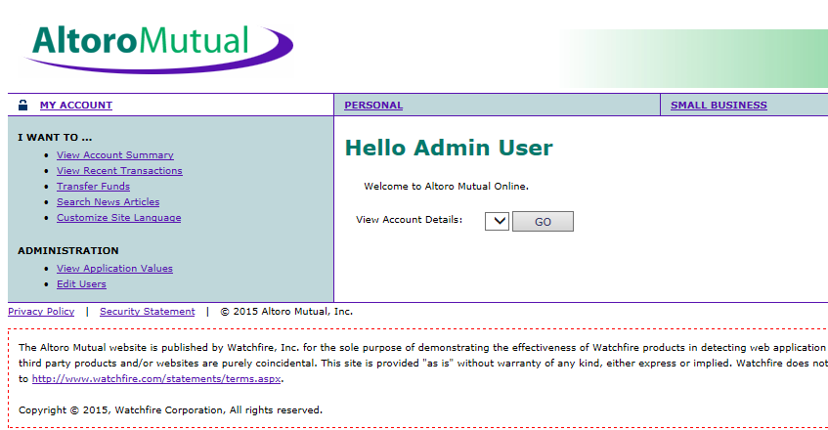
类似于上述的验证语句是很危险的，因为可以通过构造特殊的变量值使得该查询条件表达式永远为真。
Eg：输入如下的内容
Username: admin ‘OR’1
Password: test ‘OR’1
此时再次登录，也会成功登录进入网站后台，如下图所示

Slide 25
分析——登陆成功的原因是因为验证SQL变成
Select *from [users] where usrname=‘admin’ OR ‘1’ and password=‘test’ or ‘1’
根据SQL中的逻辑运算优先级，or低于and，最后的’1’永远成立，所以该表达式的结果总是true

